Slide 1
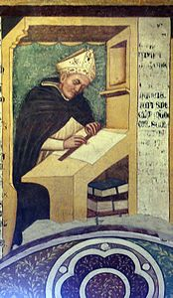
Srednjovjekovlje i renesansa u Hrvatskoj
Di Risorto Celebrano - Opera propria, CC BY-SA 3.0, https://commons.wikimedia.org/w/index.php?curid=29218596
Notes:
Tommaso da Modena: Agostino di Traù, serie dei Quaranta domenicani illustri, ex convento di San Niccolò, Sala del Capitolo, Treviso, 1352

Slide 2
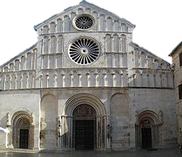
Traženje europskog identiteta
Romansko nasljeđe u gradovima na istočnom Jadranu
Hrvati – Slaveni na rimskom povijesnom prostoru
Europsko-mediteranski kulturni krug; kršćanstvo
Inzistiranje na antičkim korijenima (pa makar krivotvorenim)

Slide 3
Utjecaj Franačkog Carstva
Karlo Veliki poražava avarski kaganat 796. u Panoniji, vlast širi do Cetine na ist. Jadranu
Kristijaniziranje Europe (imperium Christianum) i stvaranje politički ovisnih država
812. Bizant dobiva dalmatinske gradove, a Franačka Hrvatsku i Panoniju
Početkom 9. st. zadarski biskup Donat i knez Pavao odlaze na dvor Karla Velikog, ali i po moći sv. Anastazije u Bizant
Hrvatski se knezovi oslanjaju na karolinške kraljeve u Italiji
Krajem 9. st. splitsku crkvu preuzima ninski biskup Teodozije, posvećen od akvilejskog patrijarha Walperta
U Ninu osnovan benediktinski samostan za njegova episkopata
Posuđenice - dokaz kulturnog utjecaja (križ, kalež, podreka...)

Slide 4
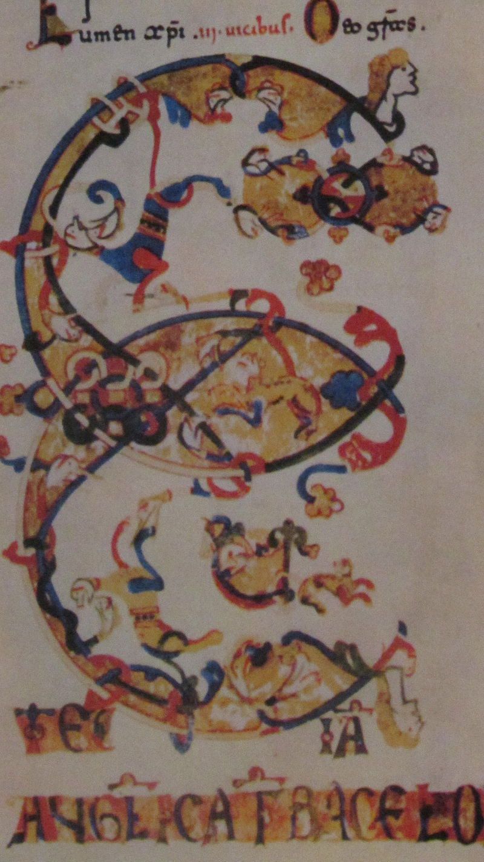
Mreža samostana
Od 9. do 11.st. benediktinci u svim obalnim gradovima (Rižinice, 9.st.? – Trpimir;
Sv. Krševan u Zadru 986.)
Saksonski benediktinac Gottschalk, učenik Hrabana Maura, na dvoru kneza Trpimira c. 847.
Epitaf Vekenege, benediktinke samostana sv. Marije u Zadru (1111.)
Čedadski evanđelistar
Codex Aquileiensis (Friuli – sjedište akvilejskog patrijarha od 8.st., visoka škola za Venetsku pokrajinu i Ilirik - Lotar I. 825.)
na marginama i u početnim recima imena uglednih hodočasnika (od kraja 8. do kraja 10.st.) - hrvatski knezovi Braslav sa ženom, Trpimir sa sinom Petrom i Branimir sa ženom Marušom; Boris, Rastislav, Pribina, Kocelj...
Na prostoru Hrvatske i Slavonije djeluju cisterciti (Topusko 1205.) i pavlini (Dubica 1244, Remete 1278...)
Franjevci i dominikanci stižu početkom 13.st.
F - Zadar, Trogir, Split, Dubrovnik; Bosanska vikarija 1340.g.
D – Dubrovnik 1225.
https://hr.wikipedia.org/wiki/Vekenegin_evan%C4%91elistar

Slide 5
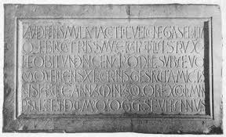
Notes:
Gornja ploča:
Laude nitens multa iacet hic Vekenega sepulta,
Quae fabricam turris simul et capitoli-a-struxit.
Hae(c?) obit undeno centum post mille sub aevo,
Quo veniens Christus carnis gestavit amictus;
Nos habet, est annus quintus, quo rex Colomannus,
Praesul, et est decimus, quo Gregorius fuit, annus.
Sjajeći mnogom hvalom leži ovdje sahranjena Vekenega,koja sazida zgradu tornja, ujedno i kapitul. Preminu ona ljeta sto jedanaestog poslije tisuću, Otkad Krist dolazeći odjenu tjelesni plašt; peta je godina otkad nas drži kralj Koloman,i deseta, otkad Grgur posta biskup.
Srednja lijeva ploča:
Oret, qui spectat, dicens: in pace quiescat,
Corpus ut arca tegat, flatus et alta petat.
Neka moli tko gleda govoreći: „U miru počivala; kako joj tijelo pokriva kovčeg, i dah joj visinama hrlio!”
Srednja desna ploča:
Huc veniens vultum fer et hoc cernendo sepulchrum
huic, pie dic, anime da requiem, Domine.
Ovamo dolazeći lice prinesi i ovaj gledajući grob reci: „Ovoj pobožnoj duši daj pokoj, Gospodine.”
Donja ploča:
Res fluitant cunctae mundi velut impetus undae;
Quicquid et exoritur, labitur et moritur.
Mente deum pura semper Vekenega secuta
Non penitus moritur, sed moriens oritur.
Namque probos mores cupiens servare sorores
Actibus excoluit, voce quod has monuit.
Hostis ab insidiis aditus bene cavit ouilis.
Quaque regente domus creuit et iste locus.
In festo sacri Cosmae migrat ac Damiani.
Ut sit in arce Dei vita perhennis ei.
Sve se stvari svijeta ljuljaju kao naleti vala, i što god se porađa, posrće i umire. Čista uma stalno slijedivši Boga Vekenega ne umire potpuno, nego se umirući rađa. Naime želeći da sestre paze na čestito vladanje djelima je uzgojila što ih je riječju opomenula. Od neprijateljskih zasjeda dobro je sačuvala prilaze ovčinjaku. Za njena je upravljanja porasla kuća i ovo mjesto. Odselila se na blagdan Svetoga Kuzme i Damjana. Neka joj bude život vječni u Božjoj tvrđavi. (PDF) Pjesma na grobu - Većenegin epitaf u kapitulu Samostana Sv. Marije. Available from: https://www.researchgate.net/publication/323756045_Pjesma_na_grobu_-_Vecenegin_epitaf_u_kapitulu_Samostana_Sv_Marije [accessed Mar 17 2025].

Slide 6
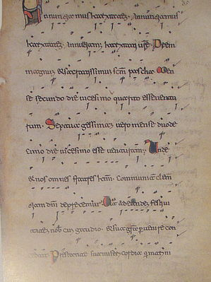
Latinski – prvi jezik hrvatske pismenosti
Crkveni i birokratski spisi, natpisi
Historiografija, hagiografija
Tijekom 12. i 13. st. rukopisi na hrvatskim područjima prate europske promjene
Količina tiskanih (jeftinijih) knjiga pokazuje i stanje obrazovanja
Pismenost
Marulić – za laike
In epigrammata priscorum commentarius; Codex Traguriensis
Gramatička i retorička djela, historiografija, moralna filozofija, pjesništvo (mitološki ili kršćanski ep)
Od sredine 14. st. istraživanje prošlosti (prepisivanje lat. rukopisa, epigrafskih natpisa i sl.), proučavanje gramatike i retorike => obrazovanje
Osorski evanđelistar, 1070/1081.g. https://hr.wikipedia.org/wiki/Osorski_evan%C4%91elistar

Slide 7
humanizam
Augustin Kažotić utemeljio je katedralnu školu u Zagrebu poč. 14.st.
Magistri scholarum – učitelji (većinom školovani u Italiji) u gradskim školama
plaćaju ih i biraju vijeća: Filip de Diversis, Tideo Acciarini, Paladije Fusko
Prva visokoškolska ustanova je dominikanski generalni studij u Zadru (od 1396.-1807.)
artes liberales (filozofija) i teologija
Dvor Matije Korvina u Budimu = korvinski humanistički krug
Nikola Modruški, Feliks Petančić, Ivan Vitez od Sredne, Jan Panonije... => spajanje kontinentalne i jadranske Hrvatske
U Dalmaciji će poslovni jezik postati talijanski, iako Venecija ne provodi sustavnu jezičnu politiku
Školovanje u Italiji, birokracija

Slide 8
Razmjena stručnjaka
Stručno obrazovani ljudi dolaze najviše iz Italije, Francuske i Njemačke (od 12.st.)
Herman Dalmatinac iz Istre – studirao u Chartresu i Parizu, u Toledu 1138-1142 prevodi grčko-arapska djela i Kur’an na latinski
Juraj Slovinac (14/15.st.), profesor teologije na Sorbonni, „Dvorac djevičanstva” na lat. i franc.
Primus episcopus Chrawacie qui scit utrumque ydioma, tam latinum quam chrawaticum, et celebrat missam in altero istorum ydiomatum quocumque sibi placet.
Benedikt Kotruljević: Della mercatura et del mercante perfetto 1458. – hrvatski udžbenik za trgovinu!
U 15.st. u Veneciji identifikacija podrijetlom - Schiavone iz određenog grada – pokazuje vrednovanje

